Slide 3
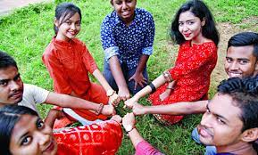
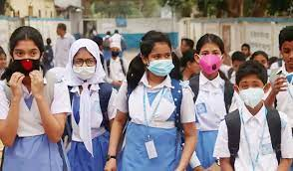
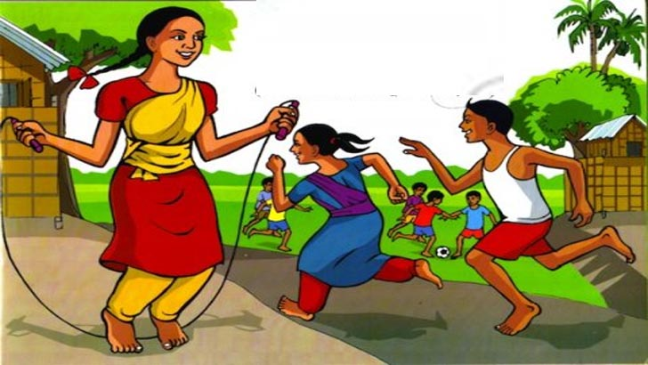
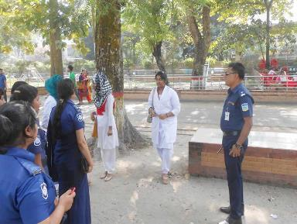
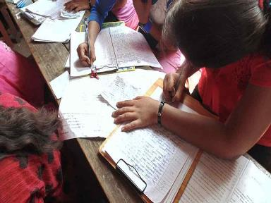
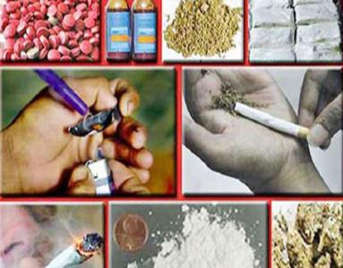
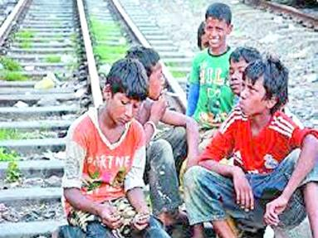

Slide 6
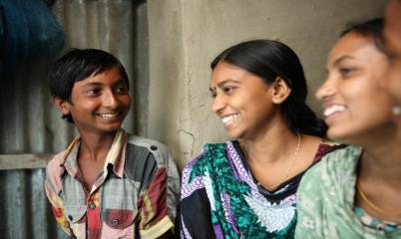
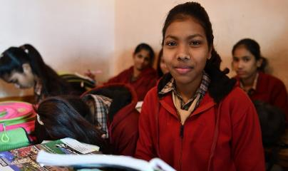
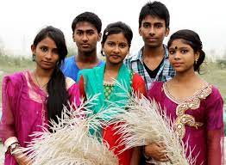
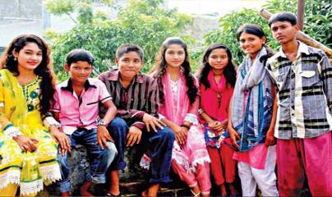
জৈবিক কারণ, পরিবেশগত কারণ এবং সামাজিকীকরণ।

Slide 7
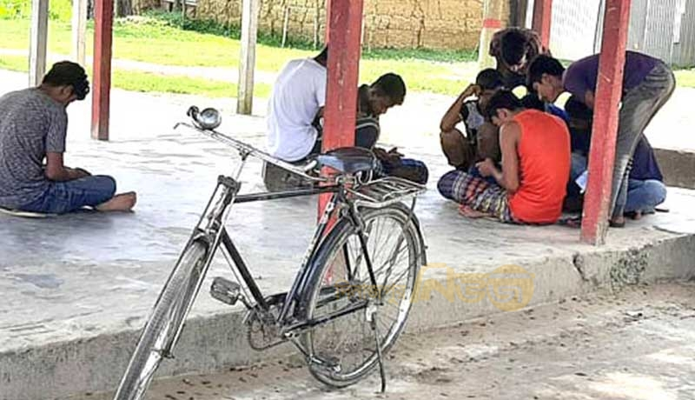
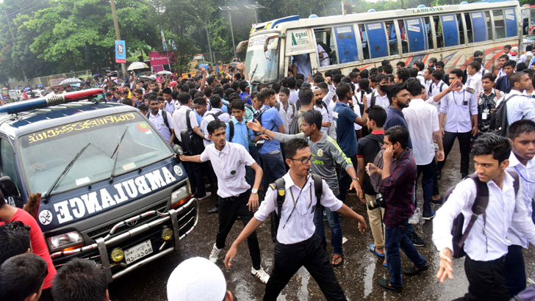
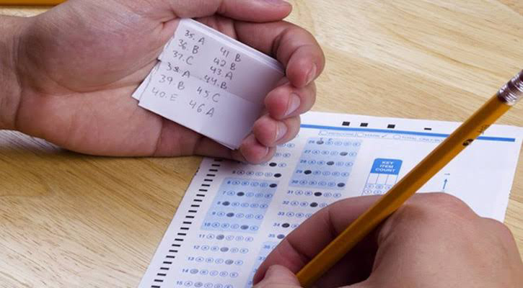
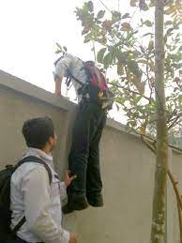
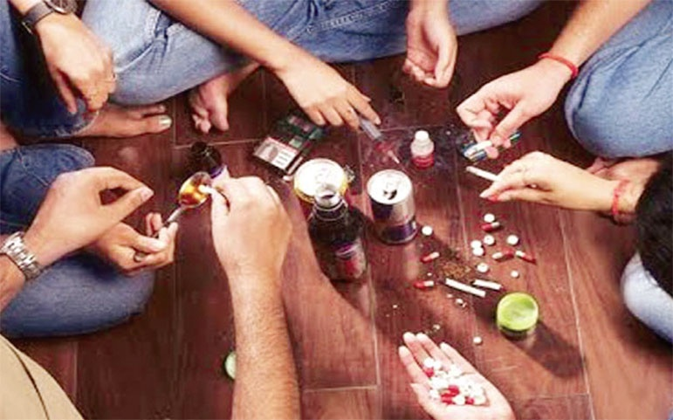
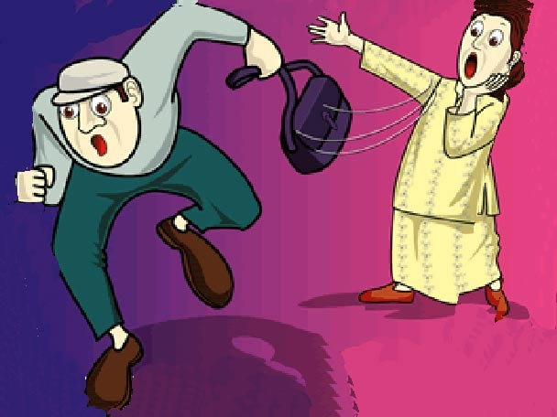
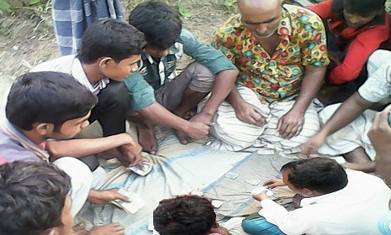
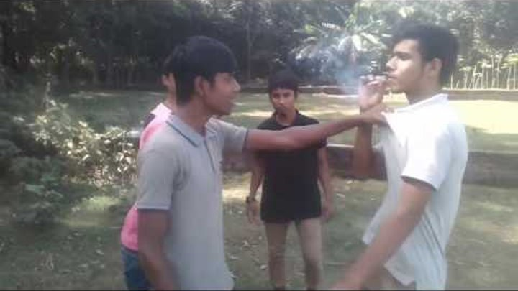
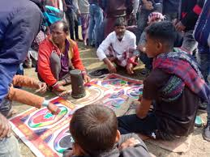

Slide 8
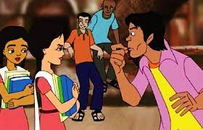
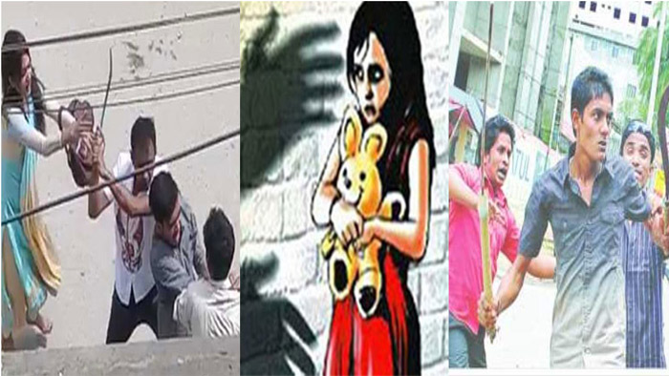
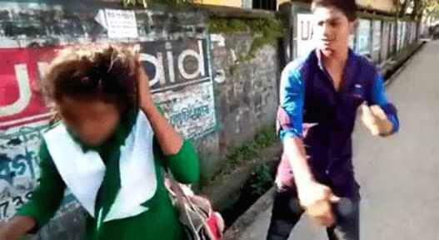
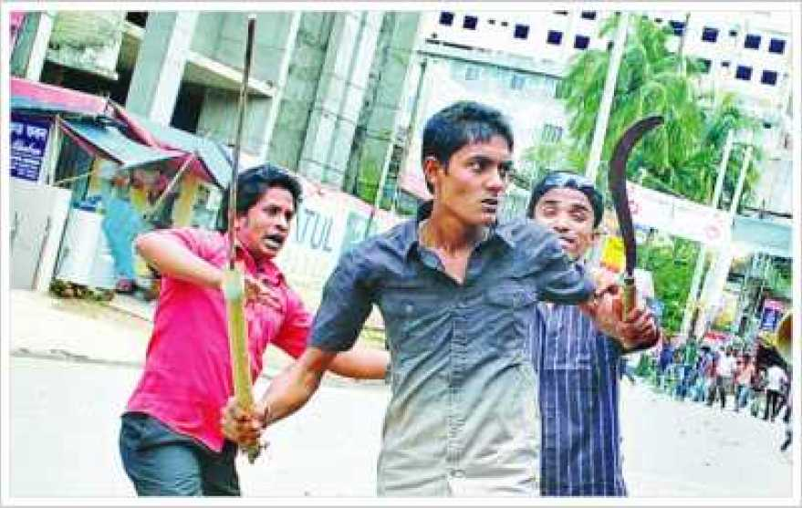
তাহলে আমরা বলতে পারি-কিশোর বয়সীদের দ্বারা সংঘটিত সমাজে বিদ্যমান মূল্যবোধ ও নিয়মনীতি বিরোধী কাজই কিশোর অপরাধ। আবার অপরাধ বিজ্ঞানী বার্ট বলেছেন- কোনো শিশুকে তখনই অপরাধী মনে করতে হবে যখন তার অসামাজিক কাজ বা অপরাধ

Slide 9
একক কাজ
কিশোর অপরাধ কী ?

Slide 10
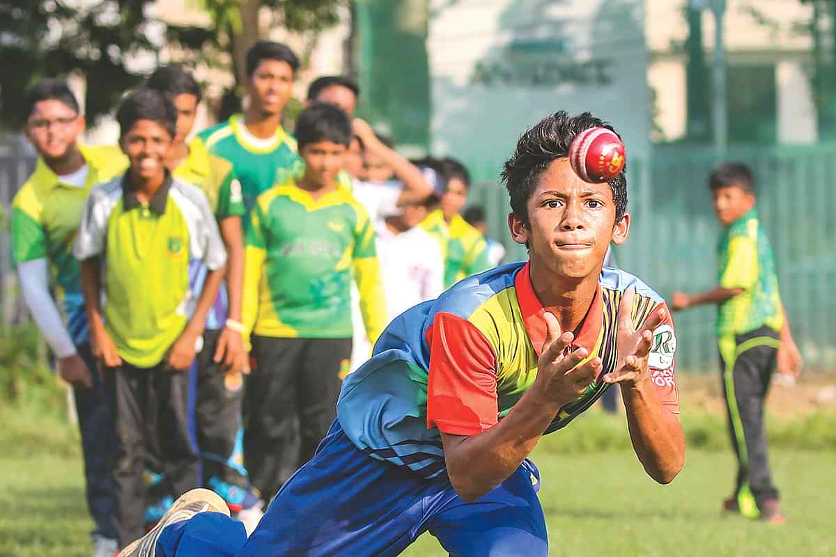
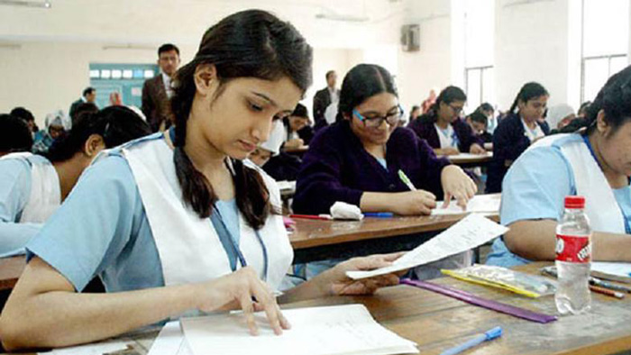
এরা কী করছে ?
কারণ গুলো কী কী ?
কিশোর সময়ে
কাজগুলো করতে কখন সমস্যা হয় ?

Slide 11
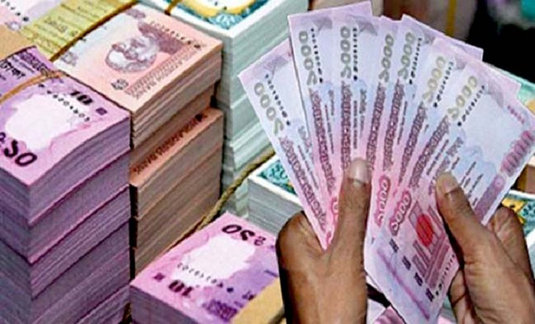
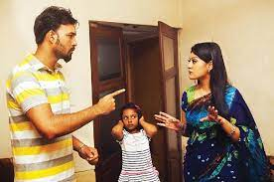
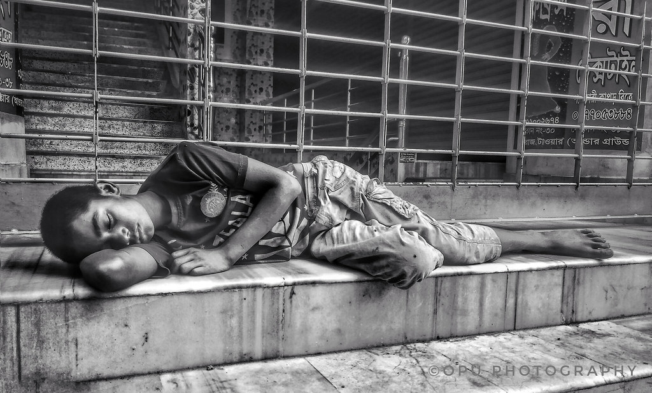
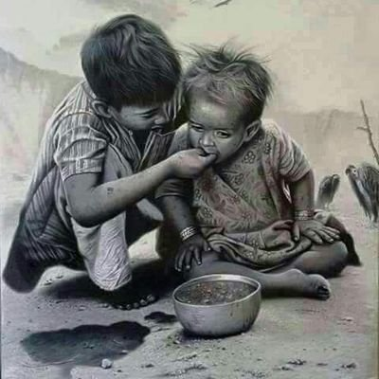
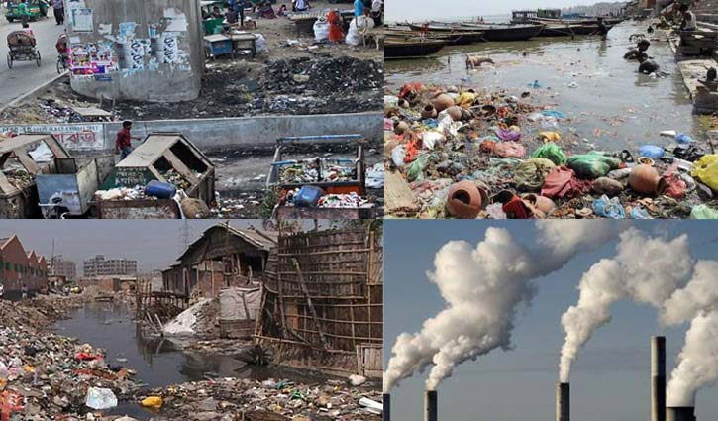
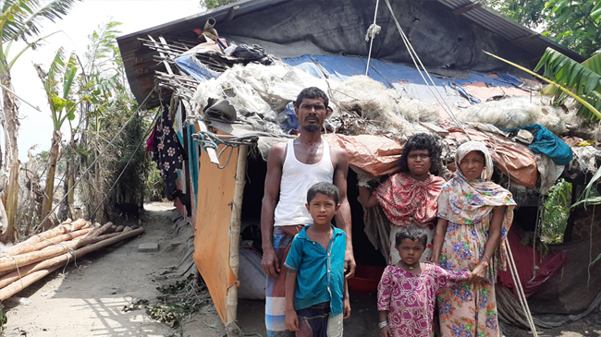
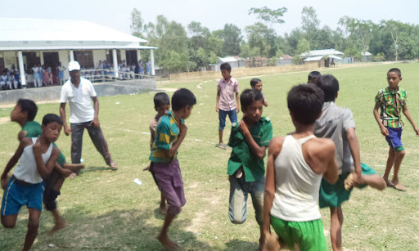
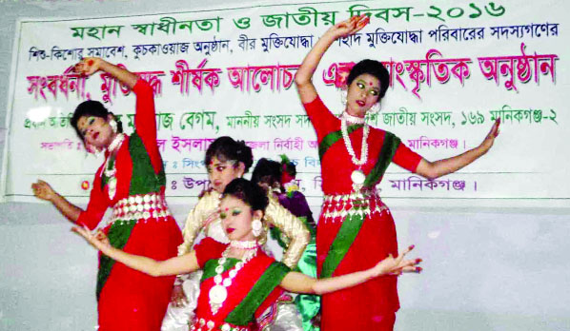
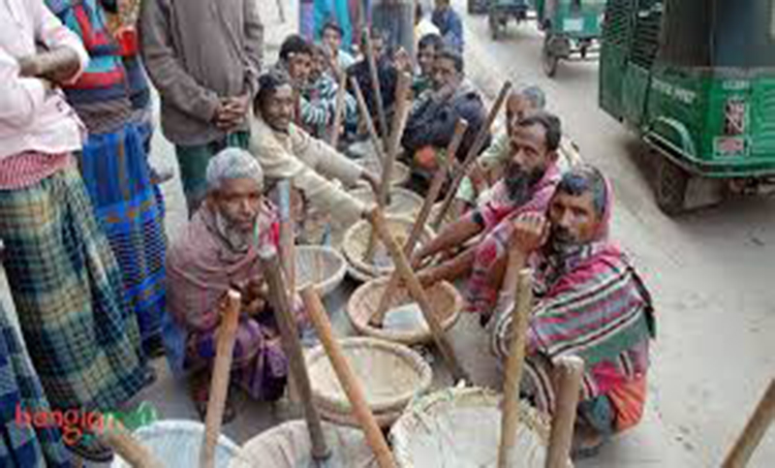
ছবিতে
নিম্ন আয়ের জন্য
বিবাহবিচ্ছেদ
অর্নৈতিক সমস্যা
দাস্পদ্য সমস্যা
হতাশা
কর্মসংস্থানের অভাব

Slide 12
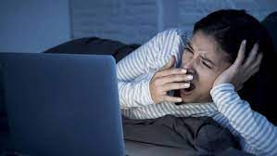
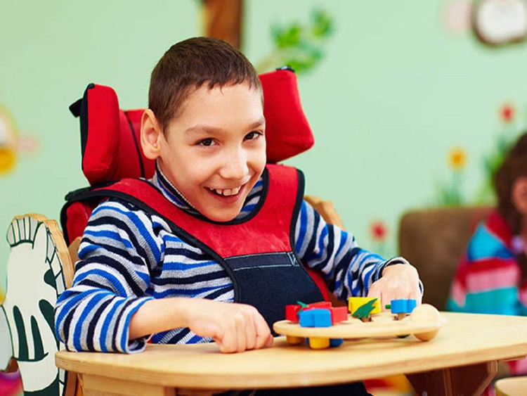
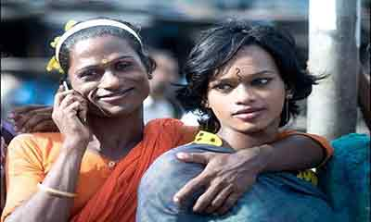
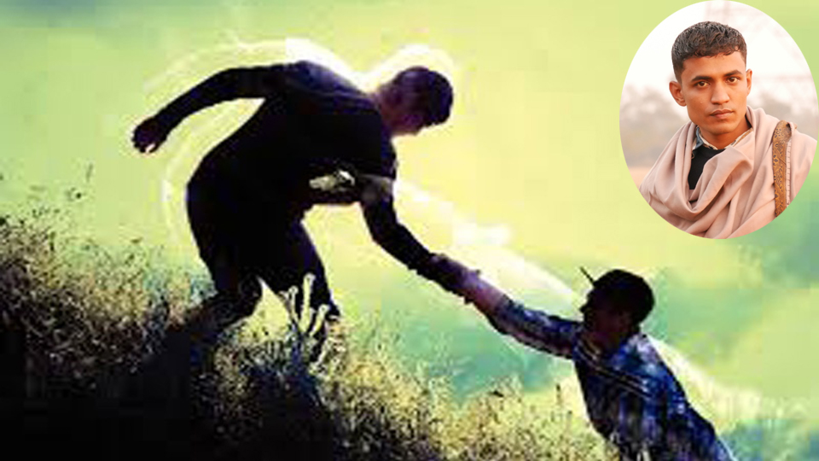
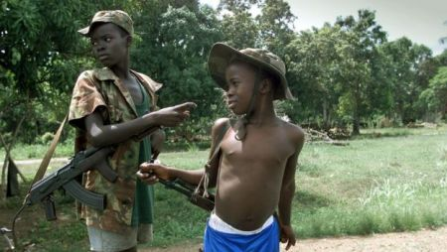
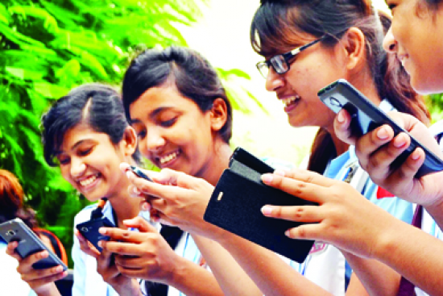
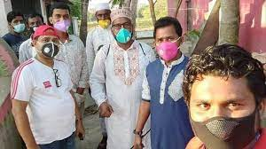
ছবিতে

Slide 13
আমাদের দেশে কিশোর অপরাধের অন্যতম কারণ হচ্ছে দারিদ্রতা।এছাড়াও সুষ্ঠ সামাজিক পরিবেশের অভাব,সন্তানদের প্রতি পিতা-মাতার মনোযোগ দিতে না পারা,পিতা-মাতার অকাল মৃত্যু বা বিবাহ বিচ্ছেদ,অভিবাবকদের অতিরিক্ত শাসন ইত্যাদি।
বস্তির পরিবেশ ,বিভিন্ন ধরনের সাংস্কৃতিক কাযাবলিতে অংশগ্রহনের সুযোগ না পাওয়া,সঙ্গদোষ,অল্প বয়সে টাকা উপার্জনের সুযোগ
মাদকের সহজলভ্যতা,মোবাইল ও ইন্টারনেটের অপব্যবহার ,অশ্লীল সিনেমা দেখা,অর্থ উপার্জনের লোভ,রাজনৈতিক অস্তিরতা।

Slide 15
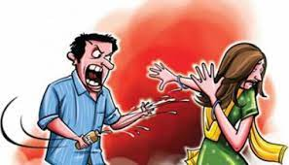
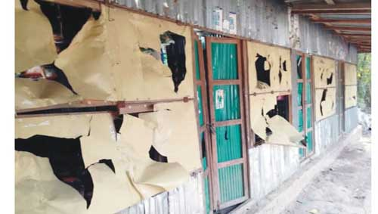
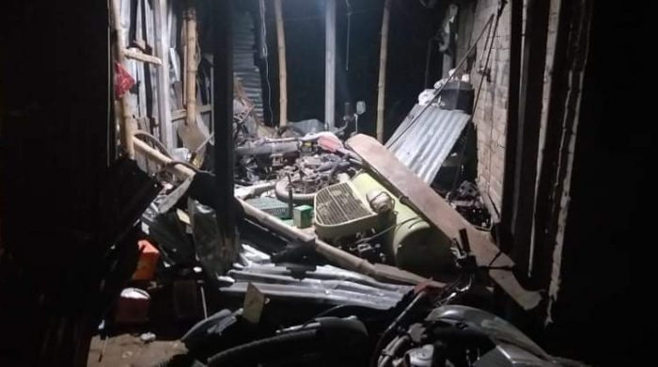
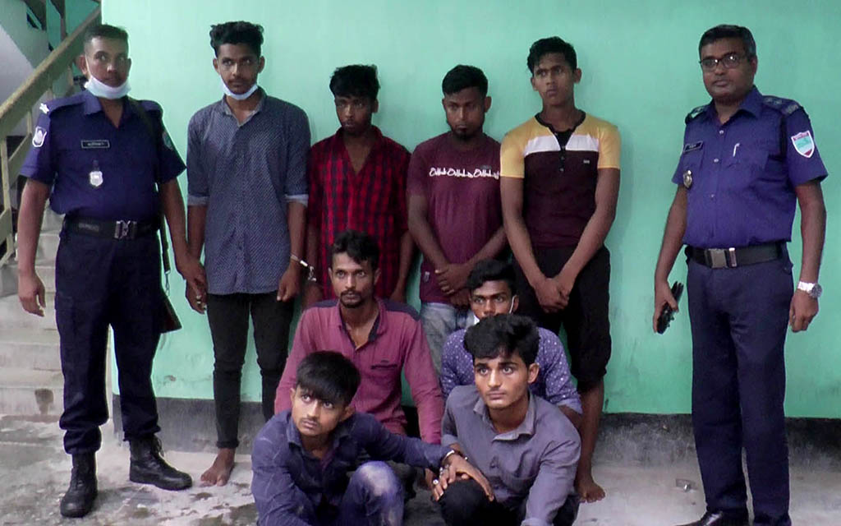
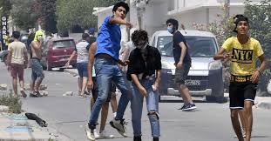
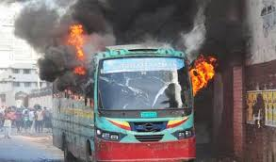
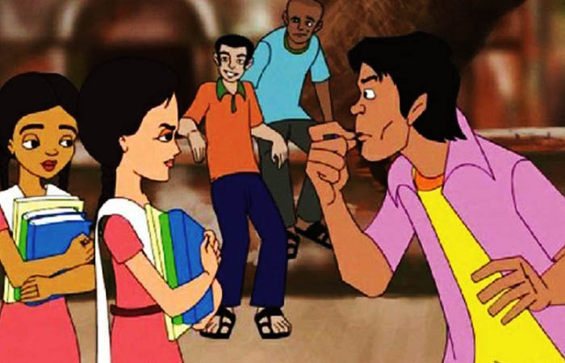
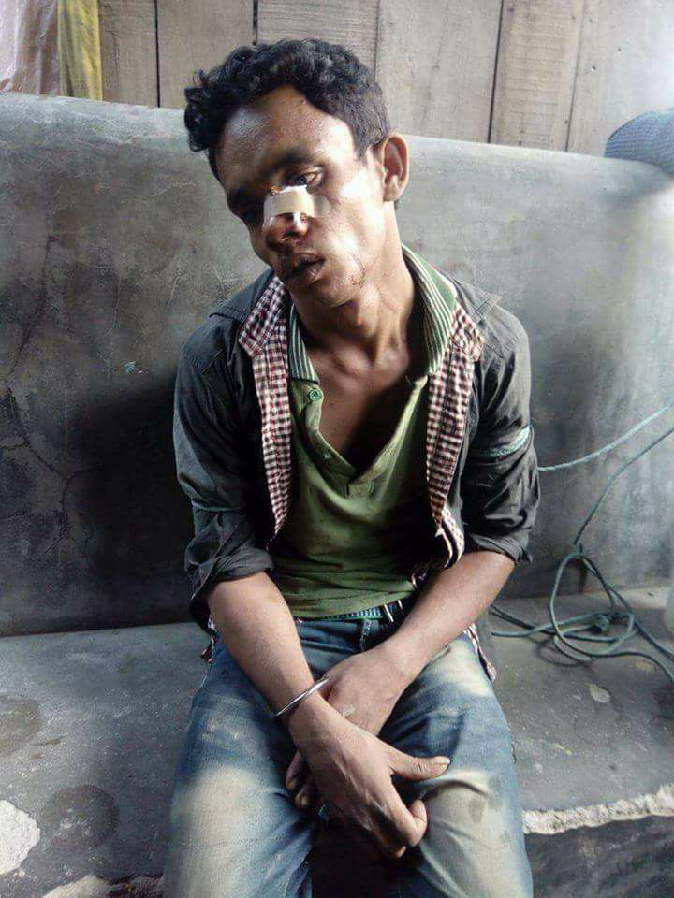
কিশোর অপরাধের প্রভাব
ছবিতে
দলবেঁধে ডাকাতি
ভাংচুর কাজ
রাজনৈতিক অস্থিরতা
মেয়েদের উত্যক্ত করা
মারামারি করা
এসিড নিক্ষেপ করা
চুরি করা
রাজনৈতিক কারণে
যানবাহনে হামলা
মেয়েদের উত্যক্ত করা

Slide 16
ছবিতে
কিশোর অপরাধের প্রতিরোধ
পশুপালন
কর্মসংস্থান
প্রশিক্ষণ
আর্থ- সামাজিক কর্মসূচি:- কিশোর অপরাধের অন্যতম কারণ দারিদ্র্য।সেই জন্য অভিভাবকদের আর্থিক স্বচ্ছলতা ,কর্মসংস্থান, বিভিন্ন কারিগরি প্রশিক্ষণ গ্রহনের জন্য সরকারী, বেসরকারী সংস্থাকে এগিয়ে আসা
অভিভাবক সচেতনতা ও দ্বায়িত্ব:- কিশোর অপরাধের প্রবনতা ধরন, তার প্রতিকার সম্পর্কে মাতাপিতা, এলাকার বিভিন্ন শ্রেণির পেশাজীবি লোক সংগঠনের সাথে আলোচনা করা। যাহাতে কিশোরেরা সুস্থ সুন্দর ভাবে বিকশিত হতে পারে।

Slide 17
ছবিতে
কিশোর অপরাধের প্রতিরোধ
অলাইন গেইম
দেশি ছায়াছবি
জ্ঞানমূলক বই পড়া
খেলাধুলা
শিশুশ্রম
বিদেশি ছবি
শিক্ষার সুযোগ:-সকল শিশু-কিশোরকে প্রতিষ্ঠানিক শিক্ষার আওতায় আনতে হবে। সুস্থ মানসিক বিকাশে শিক্ষার বিকল্প নাই জাতি, ধর্ম, বর্ণ, নির্বিশেষে সকল শিক্ষার্থীকে সমান সুযোগ দানের মর্যাদা দিতে হবে, এবং তার জন্য সার্বিক প্রচেষ্টা করতে হবে।
চিত্তবিনোদন:-শিশুর মানসিক বিকাশের জন্য পাড়া ও মহল্লায় পাঠাগার, ব্যায়ামাগার প্রভৃতি স্থাপন করা বিদ্যালয়, মাদ্রাসা ও আবাসিক এলাকায় খেলার মাঠ, জ্ঞান-বিজ্ঞান ও তথ্যমূলক এবং সুস্থ আনন্দদায়ক দেশি বিদেশি ছায়াছবি দেখার ব্যবস্থা করা, শিশু-কিশোর যাহাতে অশোভন ছবি গেম , শিশুশ্রম নিষিদ্ধ করা , খারাপ সংস্পর্শে না পড়ে সে দিকে খেয়াল রাখা।

Slide 19
১। আমাদের দেশে কিশোর অপরাধের প্রধান কারণ কী ?
ক. দারিদ্র খ. আদর-যত্নের অভাব গ. বিবাহবিচ্ছেদ ঘ. চিত্তরিনোদনের অভাব
২। মাদকাসক্তি প্রতিরোধে যেসব ব্যবস্থা গ্রহণ করা যায় তা হচ্ছে ?
(i)ধর্মীয় শিক্ষার গুরুত্ব (i,i) নৈতিক মূল্যবোধ শেখানো (i,i,i) মাদকজাতীয় দ্রব্যের উৎপাদন নিষিদ্ধ করা
নিচের কোনটি উত্তর হবে ? ক.i খ.i,ii গ.i,ii,iii
৩। আমাদের দেশে কিশোর অপরাধের বয়স কত ?
ক. ৭ থেকে ১৬ বছর বয়সী খ. ৮ থেকে ১৬ বছর বয়সী গ. ৯ থেকে ১৭ বছর বয়সী ঘ. ৯ থেকে ১৮ বছর বয়সী

